Slide 1
Весь огромный мир вокруг меня, надо мной и подо мной полон неизведанных тайн. И я буду их открывать всю жизнь, потому, что это самое интересное, самое увлекательное занятие в мире! В. Бианки

Slide 2
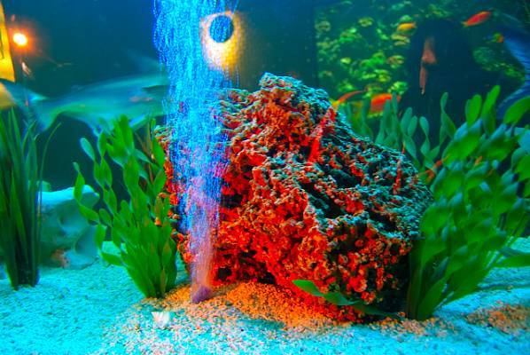
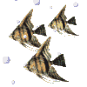
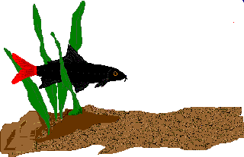

Slide 3
Цель:
Исследовать условия жизни обитателей аквариума
Изготовить коллективную поделку «Аквариум»

Slide 4
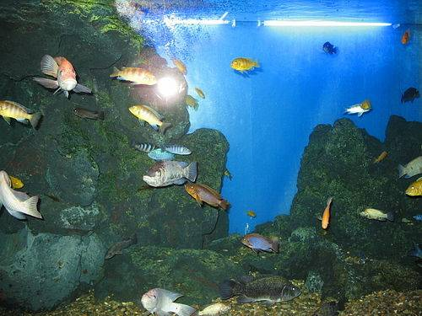

Slide 5
Объект исследования: аквариум Предмет исследования: взаимодействие живых и неживых компонентов Творческая задача: изготовить макет аквариума

Slide 6
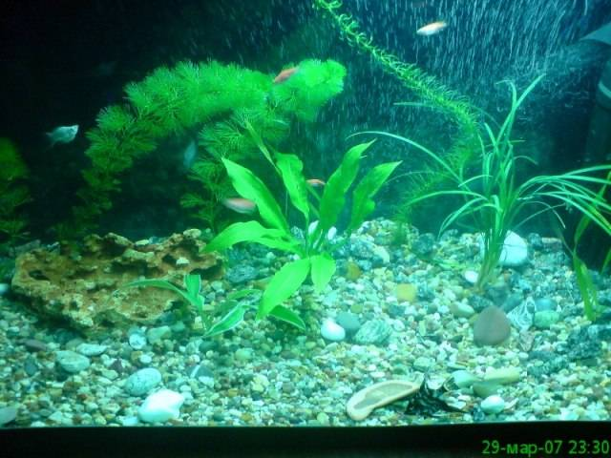
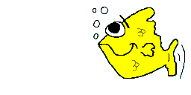

Slide 7
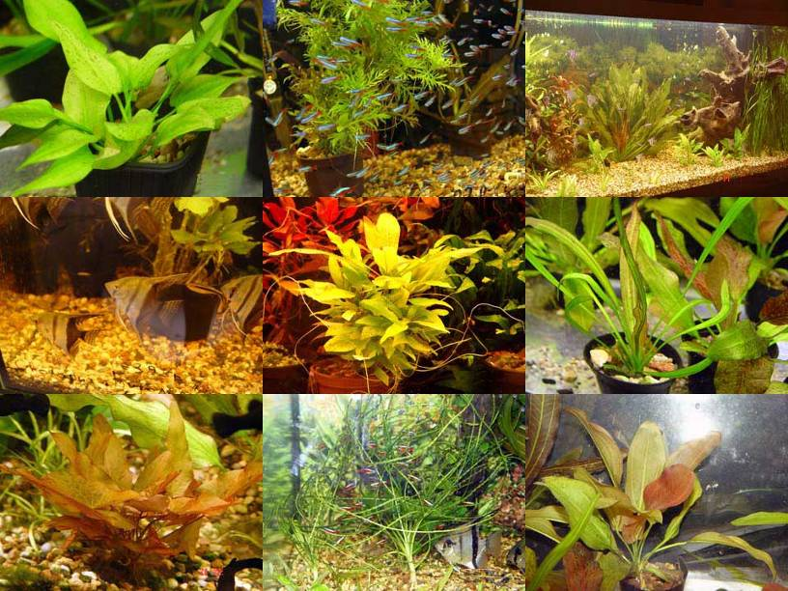
В аквариуме живут разные водоросли:

Slide 8
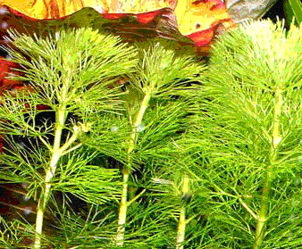
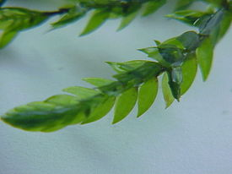
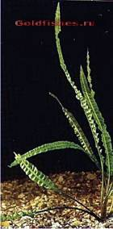
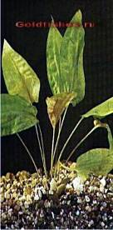
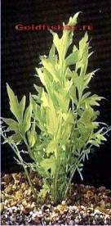
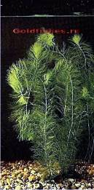
КРИПТОКОРИНА
БАЛАНСЕ
КРИПТОКОРИНА ПОНТЕДЕРИИФОЛИЯ
ПАПОРОТНИК
ЦЕРАТОПТЕРИС
ПЕРИСТОЛИСТНИК
БРАЗИЛЬСКИЙ

Slide 9
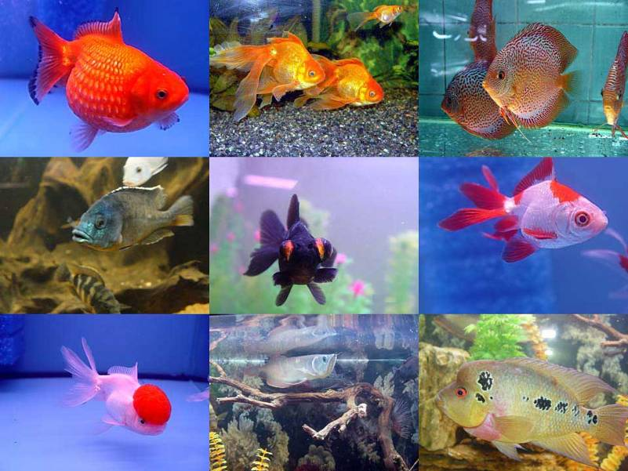
Аквариумные рыбки:

Slide 10
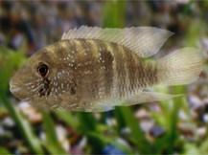
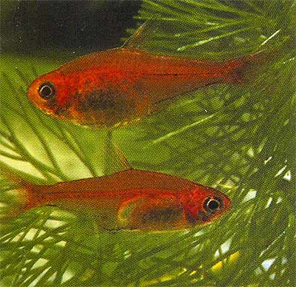
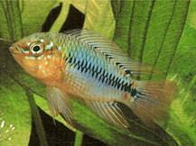
акары
апистограммы
аманда

Slide 11
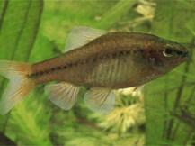
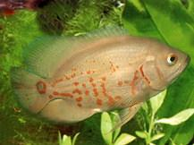
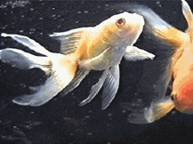
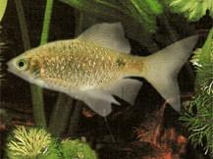
барбусы
астронотус
барбусы
вуалехвост

Slide 12
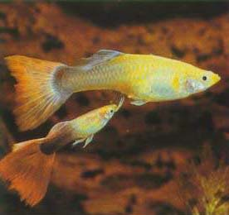
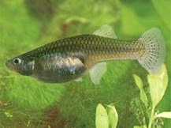
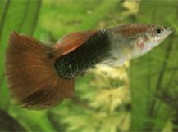
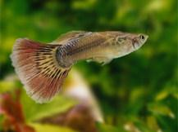
гамбузия
гуппи
гуппи
гуппи

Slide 13
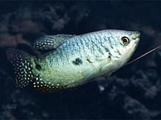
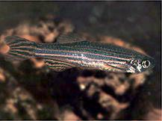
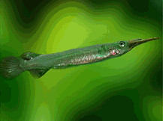
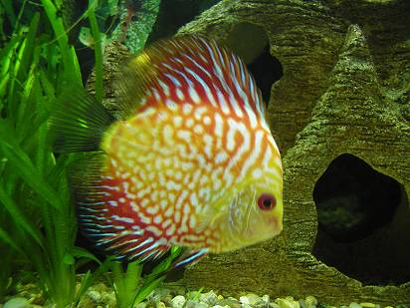
гурами
данио
дермогенисы
дискусы

Slide 14
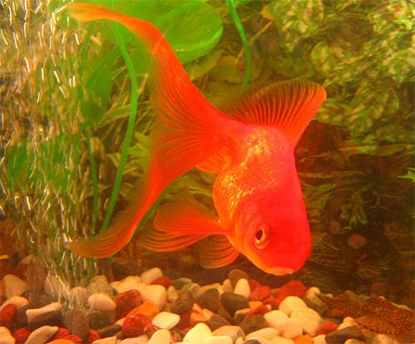
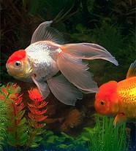
золотая рыбка

Slide 15
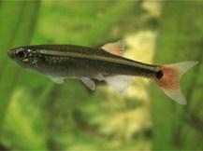
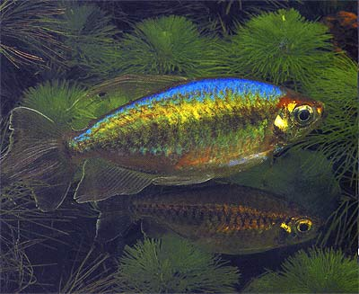
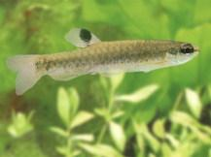
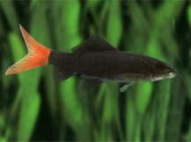
кардинал
конго, или конго-тетра
копеллы
лабео

Slide 16
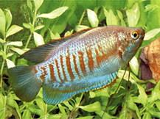
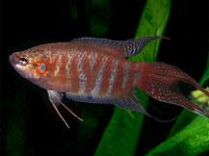
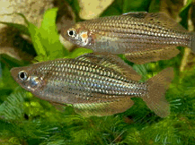
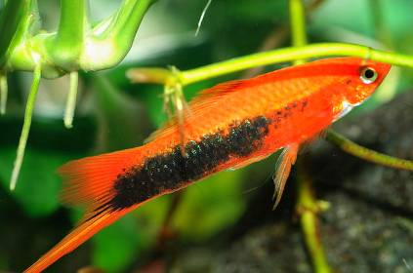
лялиус
макроподы
меченосец
меланотении

Slide 17
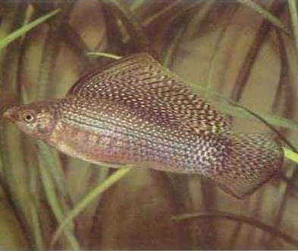
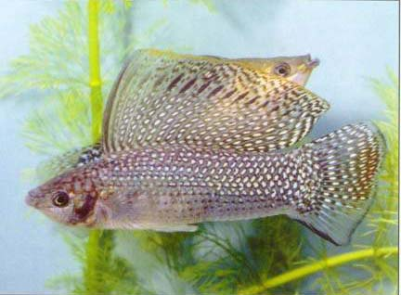
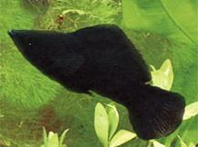
моллинезия

Slide 18
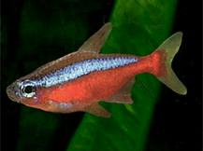
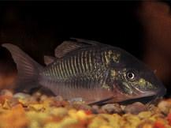
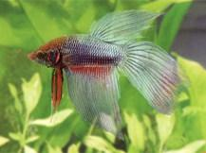
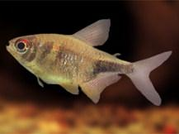
неоны
панцирные сомы
петушки
пульхер

Slide 19
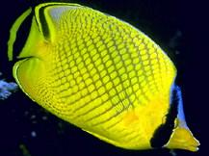
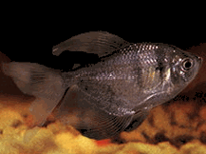
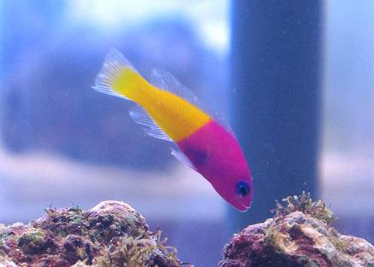
рыбы бабочки
тернеция
рыбка -фломастер

Slide 20
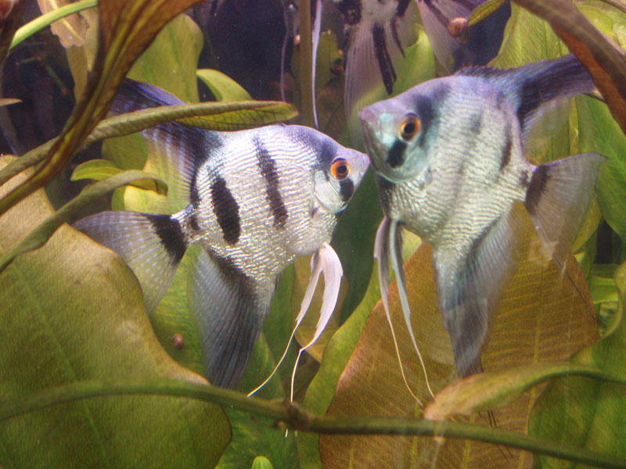
скалярии

Slide 21
фонарик
театры
цихловые

Slide 22
В аквариуме могут жить лягушки:

Slide 25
«Мусорщики»
прудовики

Slide 26
физа

Slide 27
лужанка

Slide 28
катушка роговая

Slide 29
Камни, раковины, кораллы украшают аквариум.

Slide 30
Изготовление рыбок для аквариума

Slide 31
1. Распечатайте схему на принтере и вырежьте ее по контуру. У вас получился аккуратненький квадрат.

Slide 32
2. Сгибаем квадрат по линии 1, “продавливаем” ее хорошенько, разгибаем обратно.

Slide 33
3. Затем сгибаем квадрат по линиям 2 (и разгибаем обратно до квадрата) и 3 (снова разгибаем).

Slide 34
4. Сворачиваем фигуру по линииям 2 и 3 таким образом, чтобы линии 1 вогнулись вовнутрь (см. фото)

Slide 35
5. Переворачиваем фигуру “рыбкой книзу”, и производим сгиб по линии 4.

Slide 36
6. Затем делаем сгиб по линии 5.

Slide 37
7. Переворачиваем - наша рыбка готова!

Slide 38
1
2

